Slide 1

Teoría de Lenguajes de Programación
Juan Sebastián Zapata Echeverri
jzapataec@unal.edu.co
Universidad Nacional de Colombia

Slide 2
Temas de esta clase
Recursividad
Tail - recursion
Manejo de listas
Verificacion de restricciones

Slide 3

Recursion
Son funciones que se llaman a si mismas dentro de la definición de la función.
De una forma mas técnica, se puede decir que es la forma en la cual se especifica un proceso basado en su propia definición.

Slide 4
Tail recursion
Es un llamado recursivo que se hace al final de la funcion.
Siempre es mas eficiente que la recursion normal.

Slide 5
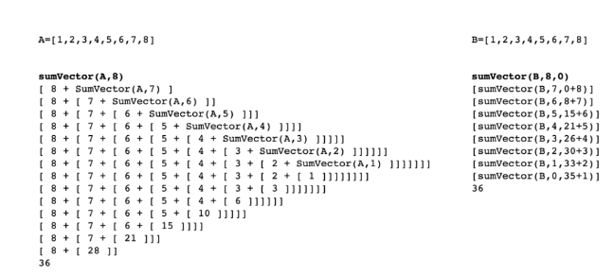

Slide 6
Manejo de listas
En prolog las listas se pueden ver como una serie de cabezas y colas, donde la cabeza va a ser el primer elemento de la lista y la cola el resto de los elementos de la lista.
Normalmente se manejan con recursividad.

Slide 7
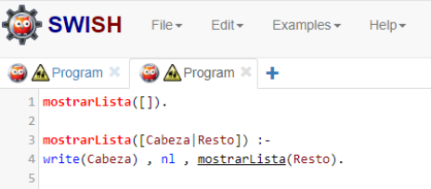

Slide 8
Verificación de restricciones
Consiste en encontrar una solución partiendo de un conjunto de restricciones. Una solución es aquel conjunto de valores que satisface todas las restricciones propuestas

Slide 9
Ejemplo

Slide 10
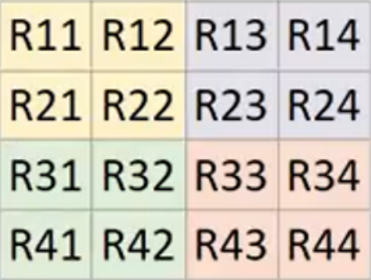
Sudoku
Reglas:
-Un número no se puede repetir en una fila.
-Un numero no se puede repetir en una columna.
-Un numero no se puede repetir en su cuadrante.

Slide 11
Referencias
Arango, F. (2015). Aplicaciones de la Lógica al Desarrollo del Software. Facultad de Minas, Universidad nacional de Colombia, Sede Medellín.

